Slide 1
Hàm và đối tượng trong JS
Bài 4

Slide 2
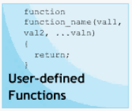
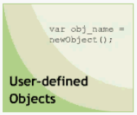
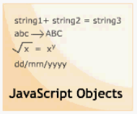
Mục tiêu bài học
Hàm do người dùng định nghĩa
(User-defined Functions)
Đối tượng do người dùng định nghĩa
(User-defined Objects)
Các đối tượng của JavaScript

Slide 3
Hàm do người dùng định nghĩa
JavaScript có hai loại hàm :
  Hàm do người dùng định nghĩa (user-defined function).
  Hàm dựng sẵn trong JavaScript (built-in function).
    isNaN(), eval(), parseInt(), parseFloat()…
Các hàm do người dùng định nghĩa luôn được viết trong phần tử SCRIPT.
Cú pháp khai báo và định nghĩa hàm:
function tên_hàm(argument1,argument2,…)
{
Các_câu_lệnh;
}

Slide 4
Hàm do người dùng định nghĩa
Gọi hàm
<script type=“text/javascript”>
  function add()
  {
  var num1=parseInt(prompt(“Nhập số thứ nhất:”));
  var num2=parseInt(prompt(“Nhập số thứ hai:”));
  var result=num1+num2;
  alert(“Tổng hai số: ”+result);
  }
  function calling_add()
  {
  add();
  }
  calling_add();
</script>
Lời gọi hàm
Building Dynamic Web Sites / <number> of 28

Slide 5
Hàm do người dùng định nghĩa
Truyền tham số
  Truyền tham trị
  Truyền tham chiếu
Lệnh return
<script type=“text/javascript”>
  function add(num1,num2){
  return (num1+num2);
  }
  var num1=parseInt(prompt(“Nhập số thứ nhất:”));
  var num2=parseInt(prompt(“Nhập số thứ hai:”));
  var result=add(num1, num2);
  document.write(“Tổng hai số: ”+result);
</script>
Building Dynamic Web Sites / <number> of 28

Slide 6
Đối tượng người dùng định nghĩa (User–defined Object)
Mục tiêu:
  Định nghĩa đối tượng
  Phương pháp tạo đối tượng người dùng định nghĩa
  Tạo thuộc tính cho đối tượng người dùng
  Tạo phương thức cho đối tượng người dùng
Building Dynamic Web Sites / <number> of 28

Slide 7
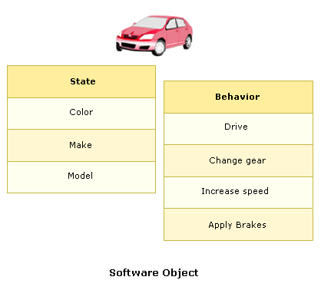
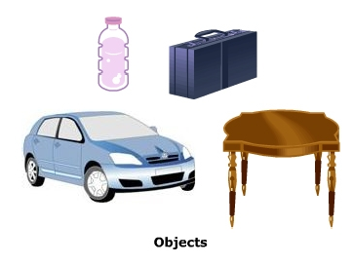
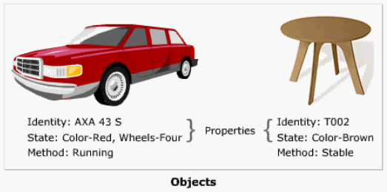
Đối tượng người dùng định nghĩa (User–defined Object)
Một đối tượng trong JavaScript là một tập các thuộc tính và phương thức.
  Các thuộc tính là các đặc tính của một đối tượng.
  Phương thức là các hành động mà đối tượng có thể thực hiện.
Ví dụ đối tượng
Building Dynamic Web Sites / <number> of 28

Slide 8
Đối tượng người dùng định nghĩa (User–defined Object)
JavaScript, ngoài cung cấp những đối tượng dựng sẵn còn cho phép bạn tạo ra các đối tượng (user-defined object).
  Các đối tượng dựng sẵn là các đối tượng đã được nghĩa từ trước, do vậy bạn chỉ cần sử dụng các thuộc tính và phương thức của chúng để hoàn thành bài toán. Một số đối tượng dựng sẵn trong JavaScript:
    Array, Date, Math, String
  Đối tượng người dùng định nghĩa là do nhà phát triển (developer) sử dụng script để tạo và định nghĩa ra các phương thức, thuộc tính cho chúng.
Building Dynamic Web Sites / <number> of 28

Slide 9
Đối tượng người dùng định nghĩa (User–defined Object)
Có hai phương pháp sau để tạo đối tượng người dùng:
  Sử dụng đối tượng Object (đối tượng có sẵn) để tạo đối tượng người dùng.
  Định nghĩa một template và cài đặt nó bằng từ khóa new.
Object là đối tượng cha của tất cả các đối tượng trong JavaScript. Bạn cũng có thể tạo đối tượng người dùng từ đối tượng này bằng cách dùng từ khóa new

Slide 10
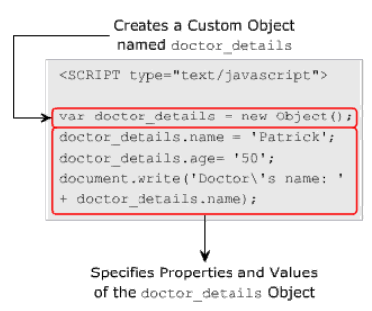
Đối tượng người dùng định nghĩa (User–defined Object)
Cú pháp minh họa sử dụng đối tượng Object để tạo
var [tên_đối_tượng] = new Object();
Là tên của đối tượng
Là đối tượng dựng sẵn cho phép tạo đối tượng người dùng
Từ khóa xin cấp phát bộ nhớ cho đối tượng người dùng
Ví dụ tạo đối tượng lưu thông tin chi tiết gồm tên(name) và tuổi(age) của một bác sĩ (doctor)

Slide 11
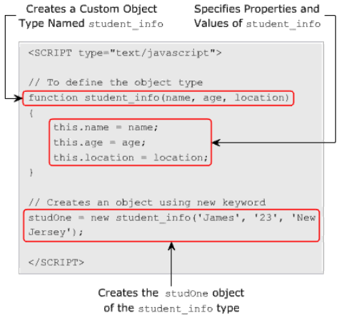
Đối tượng người dùng định nghĩa (User–defined Object)
Phương pháp template để tạo đối tượng người dùng.
Template của đối tượng chỉ ra một cấu trúc gồm thuộc tính và phương thức đối tượng người dùng.
Hai bước của phương pháp:
  Khai báo kiểu đối tượng bằng cách dùng một hàm khởi tạo (constructor function).
  Khai báo kiểu và tạo đối tượng bằng từ khóa new.
Notes:
Example : Creating an "object literal"
var myObject = {
sayHello : function() { alert('hello'); },
myName : 'Rebecca'
};
myObject.sayHello(); // logs 'hello'
alert(myObject.myName); // logs 'Rebecca'
Note
When creating object literals, you should note that the key portion of each key-value pair can be written as any valid JavaScript identifier, a string (wrapped in quotes) or a number:

Slide 12
Đối tượng người dùng định nghĩa (User–defined Object)
Tạo thuộc tính cho đối tượng người dùng
  Với đối tượng được tạo bằng phương pháp dùng đối tượng Object
<script type=“text/javascript”>
//Tạo đối tượng stdent bằng đối tượng Object
  var student = new Object();
  //Tạo thuộc tính fist_name, last_name, age cho đối
  tượng student
  student.first_name = ‘John’;
  student.last_name = ‘Fernando’;
  student.age = ‘15’;
</script>
Building Dynamic Web Sites / <number> of 28

Slide 13
Đối tượng người dùng định nghĩa (User–defined Object)
Tạo thuộc tính cho đối tượng người dùng
  Với đối tượng được tạo bằng phương pháp template, thuộc tính của nó được chỉ ra trong template
//Tạo đối tượng stdent bằng template
  function Student( fist_name, last_name, age)
  {
  this.first_name = fist_name;
  this.last_name = last_name;
  this.age = age;
  }
//Tạo thể hiện và truy xuất thuộc tính
  var student_obj = new Student(‘John’,‘Fernando’,‘15’);
  document.write(student_obj.fist_name+’ ’+student_obj.fist_name);
Building Dynamic Web Sites / <number> of 28

Slide 14
Đối tượng người dùng định nghĩa (User–defined Object)
Tạo phương thức cho đối tượng người dùng định nghĩa
  Với đối tượng được tạo bằng phương pháp dùng đối tượng Object
tên_đối_tượng.tên_phương_thức = function(danh_sach_tham_số) { thân_hàm}
//Tạo đối tượng square (hình vuông) bằng đối tượng Object
var square = new Object();
//Tạo thuộc tính length cho đối tượng square
  square.length=parseInt(‘5’);
//Tạo phương thức calAre cho đối tượng square
  square.calArea=function(){
  var area=square.length*square.length;
  return are};
  alert(square.calArea());
Building Dynamic Web Sites / <number> of 28

Slide 15
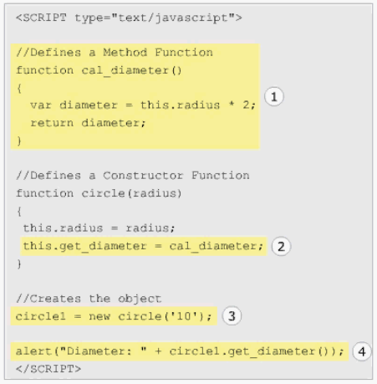
Đối tượng người dùng định nghĩa (User–defined Object)
Tạo phương thức cho đối tượng người dùng định nghĩa
  Tạo phương thức trong template
Bước 1: Khai báo một hàm làm phương thức. Hàm này thực thi một chức năng.
Bước 2: Định nghĩa hàm khởi tạo, tại đây tên phương thức được gán với tên hàm được định nghĩa trong bước 1.
Bước 3: Tạo đối tượng.
Bước 4: Gọi phương thức

Slide 16
Đối tượng người dùng định nghĩa (User–defined Object)
Thuộc tính prototype của đối tượng
  Cho phép bạn có thể thêm các thuộc tính mới, phương thức mới cho các đối tượng đã được tạo.
  Có thể dùng thuộc tính prototype để thêm thuộc tính và phương thức cho đối tượng dựng sẵn.
- Cú pháp thêm một thuộc tính
Tên_hàm_khởi_tạo.prototype.tên_thuộc_tính=Giá_trị;
- Cú pháp thêm phương thức
Tên_hàm_khởi_tạo.prototype.tên_phương_thức=function(){
//thân hàm } ;
Hoặc:
Tên_hàm_khởi_tạo.prototype.tên_phương_thức=tên_hàm ;

Slide 17
Đối tượng String
Chuỗi là tập các kí tự đặt trong cặp dấu nháy đơn hoặc kép ( “”) .
Đối tượng String là đối tượng dựng sẵn trong JavaScript cung cấp nhiều phương thức thao tác trên chuỗi như tách chuỗi ra thành các chuỗi con, ghép hai chuỗi, đổi chữ hoa thành chữ thường hoặc ngược lại…
Có 2 cách khác nhau để tạo đối tượng chuỗi.
  Dùng lệnh var và gán cho nó một giá trị.
  Dùng hàm khởi tạo String (string).
var tên_đối_tượng =“tập các kí tự”;
var tên_đối_tượng =new String(“tập các kí tự”);
Building Dynamic Web Sites / <number> of 28

Slide 18
Đối tượng String
Các thuộc tính:
  length: Trả về số lượng kí tự có trong chuỗi.
  prototype: Cho phép người dùng thêm phương thức, thuộc tính cho đối tượng chuỗi.
Các phương thức:
  str.concat(str2) : Phương thức trả về một chuỗi. Chuỗi này được ghép từ str2 vào cuối chuỗi str.
  str.charAt(index) - Trả về ký tự tại vị trí index trong chuỗi str.
  str.index0f(srchStr [,index]) - Trả về vị trí xuất hiện đầu tiên của chuỗi srchStr trong chuỗi str (tìm từ trái sang phải). Tham số index có thể được sử dụng để xác định vị trí bắt đầu tìm kiếm trong chuỗi str.

Slide 19
Đối tượng String
Các phương thức:
  str.lastIndex0f(srchStr [,index]) - Trả về vị trí xuất hiện cuối cùng của chuỗi srchStr trong chuỗi str (tìm từ phải sang trái). Tham số index có thể được sử dụng để xác định vị trí bắt đầu tìm kiếm trong chuỗi str.
  str.match(/pattern/): - So khớp chuỗi str với một biểu thức qui tắc. Trả về một mảng chứa các chuỗi con thỏa mãn /pattern/, hoặc null nếu không tìm thấy.
<script type="text/javascript">
var str="The rain in SPAIN stays mainly in the plain";
var patt1=/ain/gi;
document.write(str.match(patt1));
</script>
Kết quả: ain,AIN,ain,ain
Building Dynamic Web Sites / <number> of 28

Slide 20
Đối tượng String
Các phương thức:
  str.replace(st1 | biểu_thức_qui_tắc , chuỗi_thay_thế) - Tìm trong chuỗi str tất cả các chuỗi con giống với chuỗi st1 hoặc thỏa mãn biểu_thức_qui_tắc và thay thế chúng bằng chuỗi chuỗi_thay_thế. Phương thức trả về chuỗi sau khi thay thế.
  str.search(/patten/) - Trả về vị trí của chuỗi con thỏa mãn mẫu biểu thức qui tắc. Không có tra về -1.
  str.split(“delim” [,limit]) – Trả về một chứa các chuỗi con được tách chuỗi str. Delim là một chuỗi kí tự được dùng để làm ranh giới phân tách. Limit giới hạn số chuỗi con được tách.

Slide 21
Đối tượng String
Các phương thức
  str.substring(vtbd,[vtkt]) - Trả về chuỗi con là các kí tự từ vị trí vtbd tới vị trí vtkt của str. Các ký tự được đếm từ trái sang phải bắt đầu từ 0.
  str.substr(vt,n) – Trả về một chuỗi con gồm n kí tự được cắt ra từ str bắt đầu từ vị trí vt
  str.toLowerCase() - Đổi chuỗi str thành chữ thường.
  str.toUpperCase() - Đổi chuỗi str thành chữ hoa

Slide 22
Đối tượng Math
Đối tượng Math là đối tượng dựng sẵn cho phép thực hiện các thao tác trên giá trị kiểu số.
Đối tượng Math cung cấp các thuộc tính và phương thức tĩnh (static), do vậy có thể truy xuất và gọi trực tiếp mà không cần phải tạo thể hiện.
Truy xuất thuộc tính PI của Math
var pi=Math.PI;
Gọi phương thức sqrt của Math:
var kq = Math.sqrt(9);
Building Dynamic Web Sites / <number> of 28

Slide 23
Đối tượng Math
Các thuộc tính
  E - Hằng số Euler, khoảng 2,718.
  LN2 - logarit tự nhiên của 2, khoảng 0,693.
  LN10 - logarit tự nhiên của 10, khoảng 2,302.
  LOG2E - logarit cơ số 2 của e, khoảng 1,442.
  PI - Giá trị của π, khoảng 3,14159.
  SQRT1_2 - Căn bậc 2 của 0,5, khoảng 0,707.
  SQRT2 - Căn bậc 2 của 2, khoảng 1,414
Building Dynamic Web Sites / <number> of 28

Slide 24
Đối tượng Math
Các phương thức
  Math.abs (number) - Trả lại giá trị tuyệt đối của number.
  Math.acos (number) - Trả lại giá trị arc cosine (theo radian) của number. Giá trị của number phải nămg giữa -1 và 1.
  Math.asin (number) - Trả lại giá trị arc sine (theo radian) của number. Giá trị của number phải nămg giữa -1 và 1.
  Math.atan (number) - Trả lại giá trị arc tan (theo radian) của number.
  Math.ceil (number) - Trả lại giá trị số nguyên lớn hơn hoặc bằng number. (làm tròn số)
  Math.cos (number) - Trả lại giá trị cosine của number.
Building Dynamic Web Sites / <number> of 28

Slide 25
Đối tượng Math
Các phương thức
  Math.exp (x) - Trả lại giá trị E^{x}, với e là hằng số Euler.
  Math.floor (number) - Trả lại số nguyên nhỏ hơn hoặc bằng number.
  Math.log (number) - Trả lại logarit tự nhiên của number.
  Math.max (num1,num2) - Trả lại giá trị lớn nhất giữa num1 và num2
  Math.min (num1,num2) - Trả lại giá trị nhỏ nhất giữa num1 và num2.
  Math.pow (base,exponent) - Trả lại giá trị base luỹ thừa exponent.
Building Dynamic Web Sites / <number> of 28

Slide 26
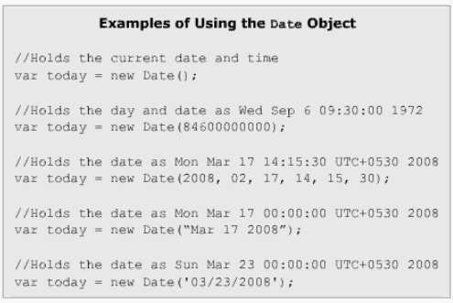
Đối tượng Date
Date là một đối tượng dựng sẵn chứa thông tin về ngày và giờ.
Đối tượng Date không có thuộc tính nào.
Nó có nhiều phương thức dùng để thiết lập, lấy và xử lý các thông tin về thời gian.
Đối tượng Date lưu trữ thời gian theo số mili giây tính từ 1/1/1970 00:00:00
Building Dynamic Web Sites / <number> of 28

Slide 27
Đối tượng Date
Các phương thức
  dateVar.getDate() - Trả lại ngày trong tháng (1-31) cho dateVar.
  dateVar.getMonth() Trả lại tháng (0-11) của dateVar.
  dateVar.getYear() Trả lại năm của dateVar.
  dateVar.getDay() - Trả lại ngày trong tuần (0=chủ nhật,...6=thứ bảy) cho dateVar.
  dateVar.getHours() - Trả lại giờ (0-23) cho dateVar.
  dateVar.getMinutes() - Trả lại phút (0-59) cho dateVar.
  dateVar.getSeconds() - Trả lại giây (0-59) cho dateVar.
  dateVar.getTime() - Trả lại số lượng các mili giây từ 00:00:00 ngày 1/1/1970.
Building Dynamic Web Sites / <number> of 28

Slide 28
Đối tượng Date
Các phương thức
  dateVar.getTimeZoneOffset() - Trả lại độ dịch chuyểnbằng phút của giờ địa phương hiện tại so với giờ quốc tế GMT.
  dateVar.setYear(years) - Đặt năm là years cho dateVar.
  dateVar.toGMTString() - Trả lại chuỗi biểu diễn dateVar dưới dạng GMT.
  dateVar.toLocaleString()-Trả lại chuỗi biểu diễn dateVar theo khu vực thời gian hiện thời.
  dateVar.UTC (year, month, day [,hours] [,minutes] [,seconds]) - Trả lại số lượng mili giây từ 00:00:00 01/01/1970 GMT.
Building Dynamic Web Sites / <number> of 28

Slide 29
Tổng kết
Hàm do người dùng định nghĩa
(User-defined Functions)
Đối tượng do người dùng định nghĩa
(User-defined Objects)
Các đối tượng của JavaScript

